Slide 1
Gegevensuitwisseling tussen ketenpartners in de nieuwe
Wet inburgering
Notes:
Gegevensuitwisseling tussen ketenpartners in de nieuwe Wet inburgering, onderdeel informatiemodel

Slide 2
Programma
Overzicht gegevensuitwisseling keten inburgering & presentatie informatiemodel (door Fermín Arenales – SZW)
Presentatie COA (door Saskia Hinrichs – COA)
Presentatie DUO (door Tineke Springer – DUO)
Aandachtspunten voor gemeenten (in gesprek met Marije Timmer – VNG Realisatie)
Afsluiting

Slide 3
1. Overzicht gegevensuitwisseling keten inburgering & presentatie informatiemodel

Slide 4
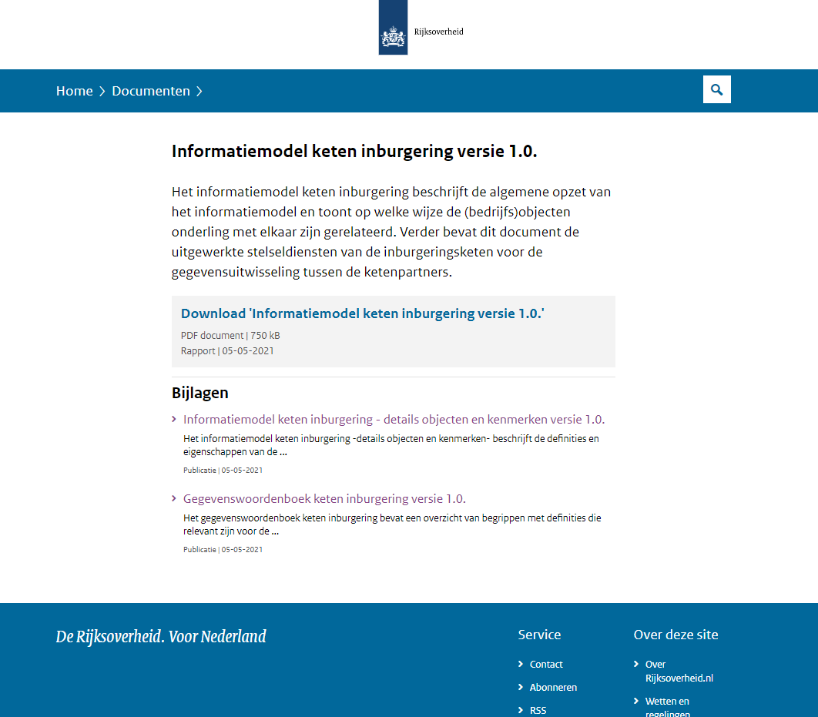
Waar te vinden?
Op Rijksoverheid.nl
Notes:
Het belangrijkste. Waar is het informatiemodel te vinden?

Slide 5
Overzicht gegevensuitwisseling keten inburgering
Inburgeraar
Nuffic / SBB
Belastingdienst
IND
DUO
Cursus-
instelling
....
COA
Gemeente
Instantie
leerbaarheidstoets
CBS
Stelseldienst
Monitoring en evaluatie

Slide 6
Overzicht gegevensuitwisseling keten inburgering
Stelseldiensten van gemeente naar DUO:
(Wijzigingen op) Vastgestelde gegevens uit PIP
Resultaten PVT, MAP, Z-route
Inspanning inburgeraar bij instelling
DUO
Gemeente
Stelseldiensten van DUO naar gemeente:
Recht op maatschappelijke begeleiding
Inburgeringsplicht vastgesteld/gewijzigd/beëindigd
Inburgeringstermijn vastgesteld/gewijzigd
Notificeren inburgeringsplichtige 4 weken voor einde termijn
Beschikking voldaan inburgeringsplicht
Notificeren vooraankondiging boete
Notificatie aanwezigheid aanvraag verlenging
Beoordeling aanvraag verlenging
Eindoordeel vrijstelling
Beslissing ontheffing (inclusief BIO)
Examenresultaten
Opgelegde boete

Slide 7
Overzicht gegevensuitwisseling keten inburgering
COA
Gemeente
Stelseldiensten van COA naar gemeente:
Notificatie inburgeraar gekoppeld aan gemeente
Klantprofiel
Notes:
Kort benoemen.

Slide 8
Overzicht gegevensuitwisseling keten inburgering
Instantie
leerbaarheidstoets
Gemeente
Stelseldiensten van Instantie Leerbaarheidstoets naar gemeente:
Inplannen Leerbaarheidstoets
Informatie deelname en uitkomst leerbaarheidstoets
Notes:
Kort benoemen.

Slide 9
Overzicht gegevensuitwisseling keten inburgering
Cursus-
instelling
Gemeente
Stelseldiensten van Cursusinstelling naar gemeente:
Inspanning inburgeraar bij instelling
Notes:
Kort benoemen.

Slide 10
Informatiemodel inburgering keten
Waarom informatiemodel?

Slide 11

Waarom een informatiemodel?
Mars Climate Orbiter
Kosten: $125 miljoen
Gelanceerd september 1998
Bereikt Mars december 1999
En toen ...
Notes:
Een korte anekdote om nut en noodzaak informatiemodel toe te lichten.

Slide 12
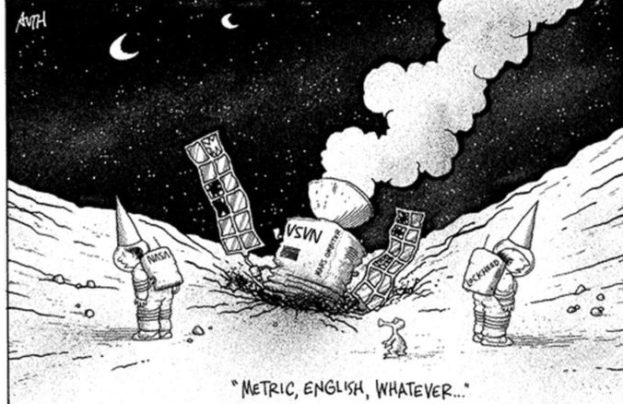
Waarom een informatiemodel?
Oorzaak:
Team-1:
metrieke-stelsel
(millimeters, meters);
Team-2:
imperiaal-stelsel
(inches, feet en pounds).
Notes:
Een korte anekdote om nut en noodzaak informatiemodel toe te lichten.

Slide 13
Wat is een informatiemodel?
Informatiemodel keten inburgering:
  Gegevenswoordenboek
  Informatiemodel (conceptueel)

Slide 14
Wat is een gegevenswoordenboek?
Gegevenswoordenboek
  Overzicht definities van begrippen, termen en jargon die in de context van inburgeringsketen.
  Bijvoorbeeld: PIP, Asielstatushouder, Leerroute, etc, ...

Slide 15
Wat is een informatiemodel?
Conceptueel informatiemodel
  Definieert de relaties, semantiek en de eigenschappen van dingen (objecten) in de werkelijkheid.
  Gegevensuitwisseling (d.m.v. stelseldiensten) over de keten
  Onafhankelijk van implementatie en techniek
  Niet in scope
    Gegevensuitwisseling binnen de organisaties van ketenpartners
    Decentrale gegevensuitwisseling, bijvoorbeeld naar burger
Bijvoorbeeld
  Fysiek: een Asielstatushouder, een Referent
  Niet-fysiek: een Inburgeringsplicht of een Verblijfsrecht

Slide 16
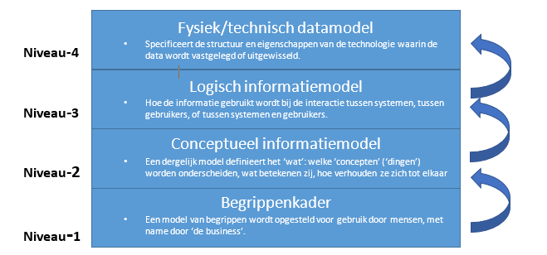
Niveaus van informatiemodellen
Notes:
Voor plateau-1 bestaat het informatiemodel uit:
Gegevenswoordenboek (Begrippenkader
Conceptueel informatiemodel
Voor plateau-2 en 3 is het waarschijnlijk dat er extra informatiemodellen komen t.b.v. geautomatiseerde gegevensverwerking

Slide 17
Vragen?

Slide 18
2. Presentatie COA

Slide 19
Gegevensuitwisseling van COA naar gemeenten
Waarom wisselen COA en gemeenten gegevens uit?
Wat (welke gegevens) wisselen zij uit?
Hoe verloopt deze uitwisseling?

Slide 20
WAAROM gegevensuitwisseling COA - gemeente?
Inburgeraar centraal:
doorgaande (inburgerings)lijn van COA naar gemeente:
start bij huisvesting (koppeling aan gemeente), gevolgd
door begeleiding voor integratie en participatie
Deze uitwisseling is niet nieuw,
wel nu aangepast aan de nieuwe Wet inburgering

Slide 21
WAT wisselen COA en gemeente uit?
Belangrijk
1. Vergunninghouder geeft toestemming voor overdracht gegevens naar gemeente
2. Naleven AVG-regels m.b.t. privacy
Persoonlijke en familiegegevens
Programma Voorinburgering (Nederlandse taal, KNM, individuele begeleiding)
Educatieve gegevens
Arbeidsgegevens
Ambities, wensen etc.
Contact met COA (gegevens casemanager)

Slide 22
HOE wisselen COA en gemeente gegevens uit?
Twee stromen vanuit het COA
1. Klantprofiel – digitaal via Taakstellingvolgsysteem (TVS)
2. Warme overdracht – contactmoment tussen
inburgeraar, casemanager COA en klantmanager gemeente
En ook nog vanuit de inburgeraar
het Persoonlijk informatiedossier (PID)

Slide 23
HOE wisselen COA en gemeente uit?
Klantprofiel in TVS
COA zet klantprofiel naar de gemeente door in TVS
Continue update:
eerst voor huisvesting; daarna vanuit begeleiding inburgeraar
voor doorgaande lijn integratie-participatie-inburgering
Gemeente heeft daarna beheer over de gegevens in TVS

Slide 24
Meer informatie?
Kijk op coa.nl/integratie en participatie
Benader de casemanager participatie voor samenwerking in doorgaande lijn integratie/participatie/inburgering
Neem contact op met de casemanager (naam op klantprofiel)

Slide 25
Vragen?

Slide 26
3. Presentatie DUO

Slide 27
Taken DUO
Vaststellen van de inburgeringsplicht en inburgeringstermijn.
Afnemen de inburgeringsexamens (OCW en SZW)
Handhaving van de inburgeringsplicht, resultaatverplichting.
Vrijstellingen, ontheffing, verlenging inburgeringstermijn en mogelijke boetes.
Gegevensoverdracht tussen gemeenten en DUO via het inburgeringsportaal van DUO

Slide 28
Gegevensoverdracht
Vanaf 1 januari 2022 gegevens uitwisselen via bestaande portalen.
Portaal DUO gegevens aanleveren en ophalen.
Gemeenten 1 januari 2022 klaar zijn om gegevens te ontvangen van DUO (en COA) en te verwerken.
Handreiking gemeentelijke gegevensverwerking nieuwe wet Inburgering: (Digitale) Inclusie Aan de slag met gemeentelijke dienstverlening (vng.nl)
Informatievoorziening nieuwe wet Inburgering Informatievoorziening in de nieuwe Wet inburgering | VNG

Slide 29
Voorbereidingen
Aanpassen portaal DUO
Handleiding portaal DUO
Via eHerkenning, aansluiten op zakelijk Portaal DUO
Taalschakeltrajecten, publicatie en raadpleging Excellijst met erkende opleidingen
Communicatiemiddelen en momenten met inburgeraar, www.inburgeren.nl, naarnederland.nl, contactmomenten DUO, staatsexamens NT2
Doorontwikkelen naar berichtenverkeer

Slide 30
Vragen?

Slide 31
4. Aandachtspunten voor gemeenten

Slide 32
5. Afsluiting
Meer informatie?
Website VNG & Divosa (blijf op de hoogte via weekoverzicht & nieuwsbrief)
Sessie leveranciers op 24 juni
Bijpraatsessies na de zomer (aanmelden via dit formulier)
Maatwerkondersteuning
Forum VNG

